Slide 1
ＡＲ応用 ロボット教材組立支援システム
Assembly Support System for Educational Robot using Augmented Reality
電子光機器研究室
143002 赤葉亮太

Slide 2
本研究の意義
機械の組立作業の指示を説明書で行う
機械が立体的、入り組んだ複雑な構成
平面の絵では説明に限界
HeadMountedDisplay（HMD）を用いた一人称視点での 作業支援

Slide 3
本システムの目的
従来の説明書の問題
動きが無く説明に限界がある
角度が固定で奥行きが不明瞭
本システムでの改善
組立見本に動きをつけ具体的な工程説明を可能に
自由な角度で作業者は組立見本を観察、奥行きを明確に

Slide 4
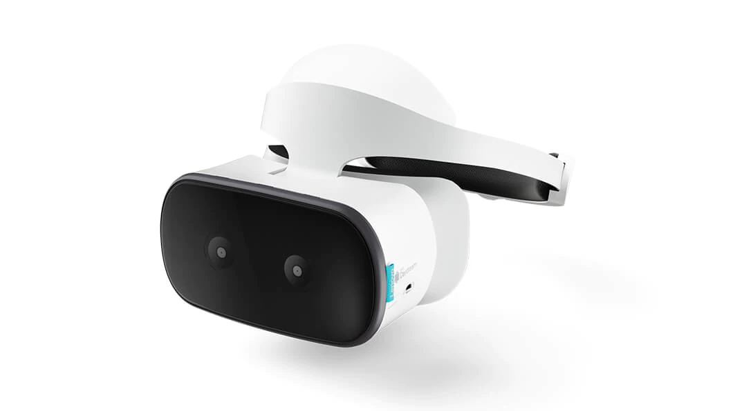
HeadMountedDisplay（HMD）
頭部装着型ディスプレイ
レノボ社 Mirage Solo
本研究ではAR機能を利用
正面にカメラを内蔵
カメラ映像をユーザに提示する
Mirage Solo
出典：https://www.lenovo.com/jp/ja/vr-smartdevices/augmented-reality/lenovo-mirage-solo/Mirage-Solo/p/ZZIRZRHVR01

Slide 5
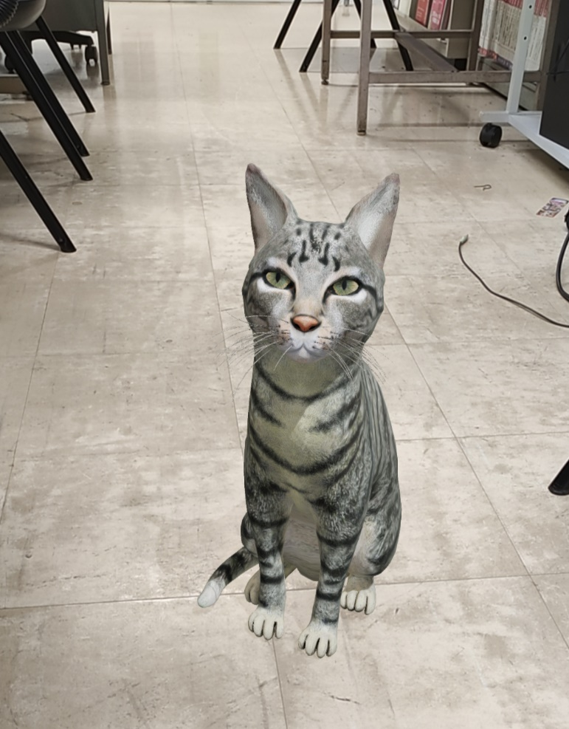
AR（Augmented Reality 拡張現実感）
現実世界の風景に仮想的な情報を重ねて提示する技術
近年端末性能の向上により スマートフォン等でも実現、普及
Google検索のAR機能

Slide 6
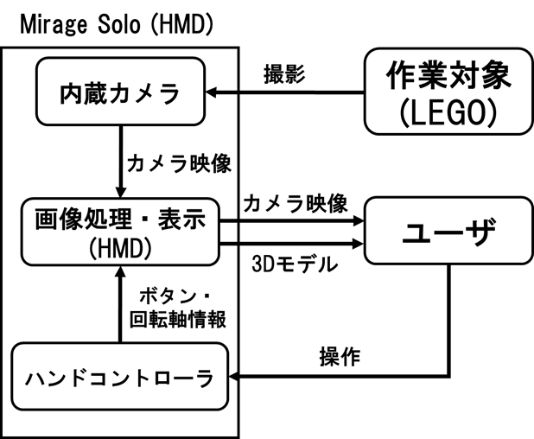
本システムの構成要素
使用した3DモデルはBlenderにて製作
動作ソフトウェアはUnityにて製作

Slide 7
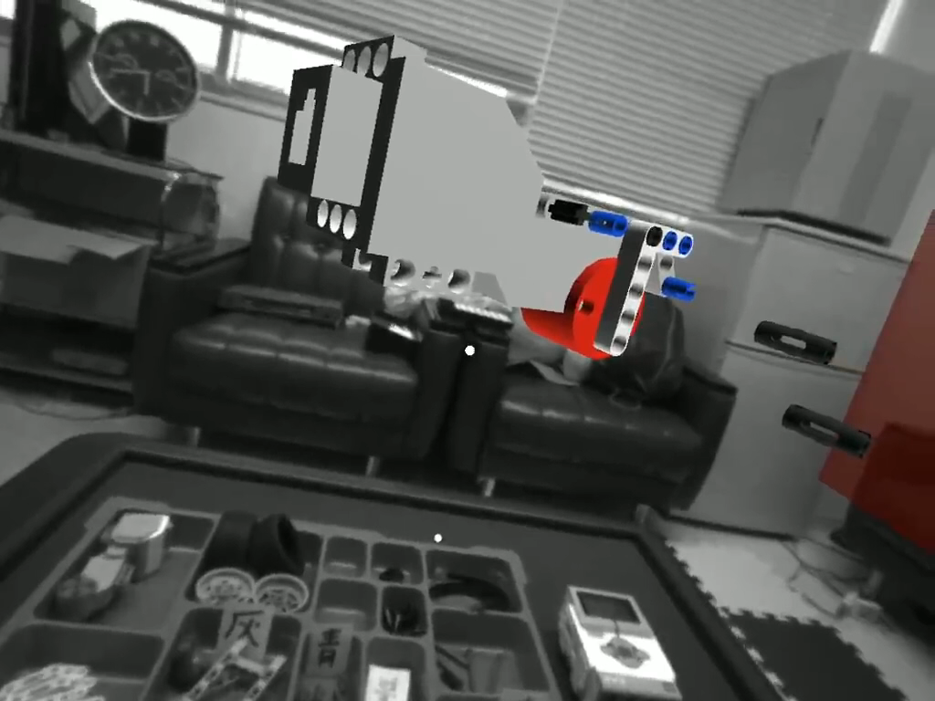
本システムの動作

Slide 8
評価実験
本システムを用いたロボットの組立を体験してもらう
本学学生及び教職員、計15名に実施
評価基準
分かりやすさ
作業効率の向上
作業品質の向上
従来の紙の説明書を基準に5段階評価を行った
とても悪い 悪い 同等 良い とても良い
１ ２ ３ ４ ５

Slide 9
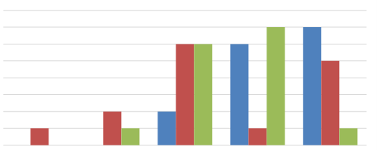
評価実験結果
876543210
人数（人）
評価1 評価2 評価3 評価4 評価5
■分かりやすさ ■作業効率の向上 ■作業品質の向上
分かりやすさ■：高い評価を得ている
作業効率■ ：従来とあまり変わらない評価
作業品質■ ：評価が3と5に分かれている
Notes:
各項目の評価人数の分布

Slide 10
評価実験結果
平均作業時間
30.2分
平均作業時間
38.2分
876543210
人数（人）
評価1 評価2 評価3 評価4 評価5
■分かりやすさ ■作業効率の向上 ■作業品質の向上
作業品質■ ：評価が3と5に分かれている
短時間の人→作業に慣れていてHMDが作業の阻害に
長時間の人→本システムを十分に体験し理解を深めた
Notes:
各項目の評価人数の分布

Slide 11
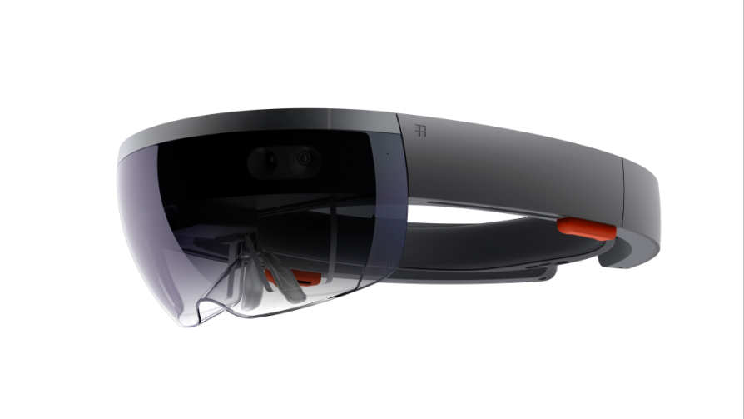
まとめ
ビデオ透過式HMD
HMDを用いた一人称視点での見本の観察
動きのある組立て見本での組み立て指示
理解を深めることに大きく寄与
Mirage Solo
出典：https://www.lenovo.com/jp/ja/vr-smartdevices/augmented-reality/lenovo-mirage-solo/Mirage-Solo/p/ZZIRZRHVR01
作業者の技能レベルが高い
使用したHMDの性能の限界や特性
作業の阻害をしてしまう
特性の異なるHMDを使うなど対策が必要
光学透過式HMD
HoloLens
出典：https://www.microsoft.com/ja-jp/hololens

Slide 12
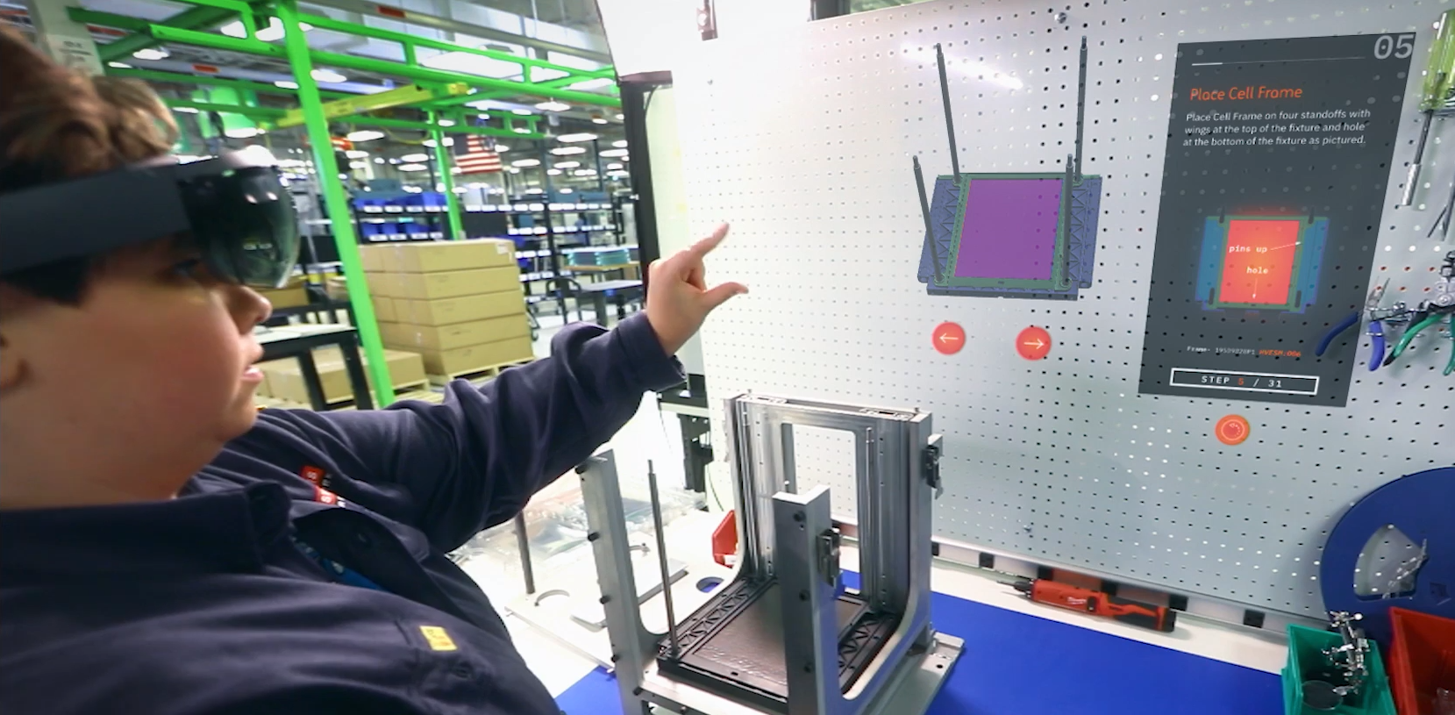
ARを用いた作業支援の実例
PTC社によるARを利用した 作業支援
HoloLensを用いており操作にはハンドジェスチャを活用
出典：https://www.ptc.com/ja/products/augmented-reality/solutions-for-manufacturing

Slide 13
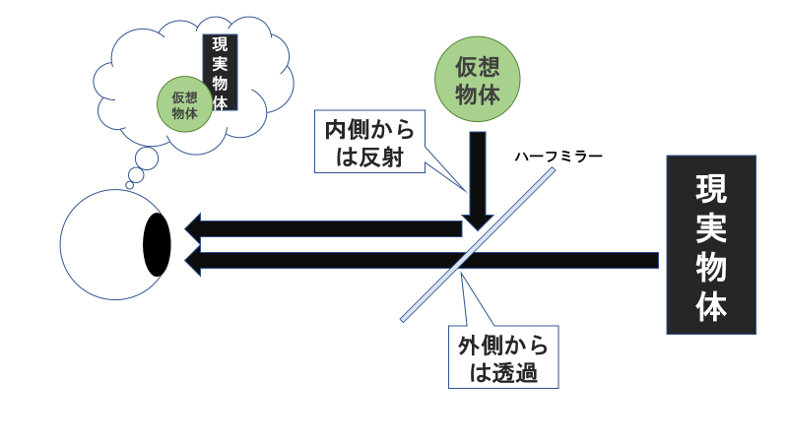
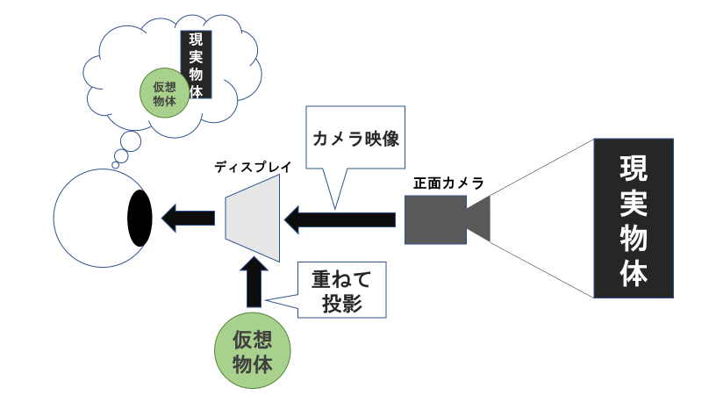
ビデオ透過式と光学透過式
光学透過式
ビデオ透過式

Slide 14
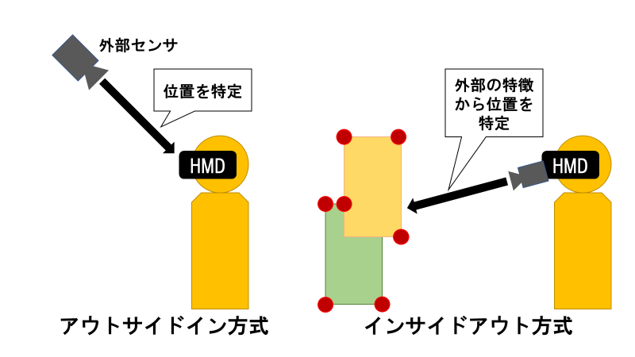
トラッキング方式

Slide 15
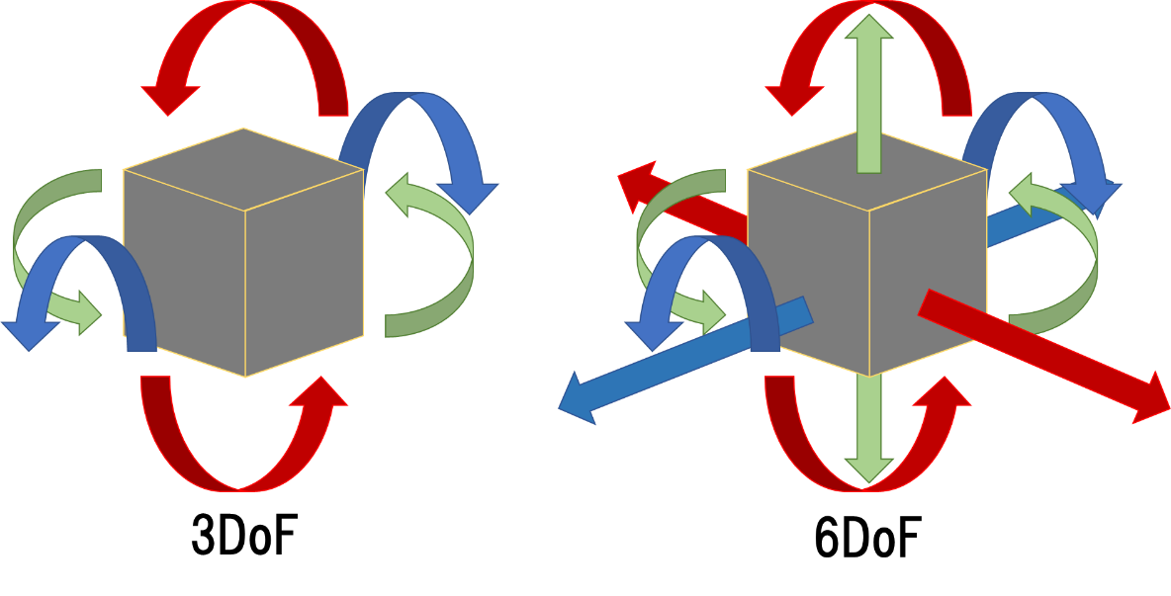
Degree of Freedom

Slide 16
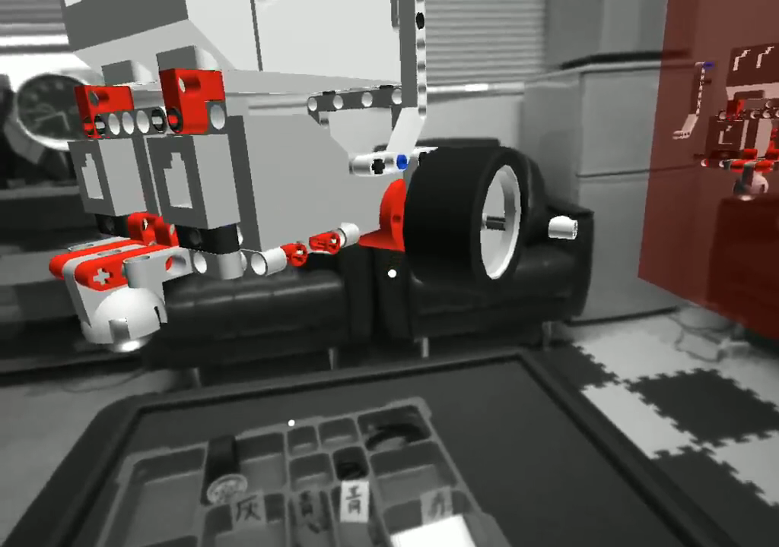
ハンドコントローラの回転

Slide 17
評価アンケート結果 Q4
悪い点 | 良い点
パーツ形状が分かりづらい | 立体的で分かりやすい
色の判断が難しい | ステップ操作がやりやすい
焦点が合わない、ぼやける | モデルの回転によって理解しやすい
HMDの圧迫感
リモコンの上下の判別が難
3D酔いを感じる
現実世界が見えにくい
部品長さが分かりにくい

Slide 18
悪い点
モノクロカメラ由来
解像度由来
機器(miragesolo)の性質
パーツ形状が分かりづらい
色の判断が難しい
現実世界が見えにくい
焦点が合わない、ぼやける
現実世界が見えにくい
リモコンの上下がわかりにくい
良い点
HMDの性質由来
ビデオ透過型の性質由来
HMDの性質由来
HMDの圧迫感
3D酔いを感じる
部品長さが分かりにくい
立体的で分かりやすい
ステップ操作がやりやすい
回転によって理解しやすい

Slide 19
ビデオ透過型HMDの性質
ユーザ規模で改善可能
モノクロカメラ由来
解像度由来
機器(miragesolo)の性質
パーツ形状が分かりづらい
色の判断が難しい
現実世界が見えにくい
焦点が合わない、ぼやける
現実世界が見えにくい
リモコンの上下がわかりにくい
HMDの性質由来
ビデオ透過型の性質由来
HMDの特性を活かす事ができた
HMDの圧迫感
3D酔いを感じる
部品長さが分かりにくい
HMDの性質由来
立体的で分かりやすい
ステップ操作がやりやすい
回転によって理解しやすい

